Slide 1

AZ KVÍZ
BROUCI
Autor:Ing. Lenka krejcarová

Slide 2
1
1
1
1
AZ kvíz
Opakujeme řád brouci
2
2
2
2
3
3
3
3
4
4
4
4
5
5
5
5
6
6
6
6
7
7
7
7
8
8
8
8
9
9
9
9
10
10
10
10
11
11
11
11
12
12
12
12
13
13
13
13
14
14
14
14
15
15
15
15
16
16
16
16
17
17
17
17
18
18
18
18
19
19
19
19
20
20
20
20
21
21
21
21
22
22
22
22
23
23
23
23
24
24
24
24
25
25
25
25
26
26
26
26
27
27
27
27
28
28
28
28

Slide 3
1
Jak nazýváme křídla brouků, která jsou vyztužena chitinem?
1.
Odpověď
Krovky

Slide 4
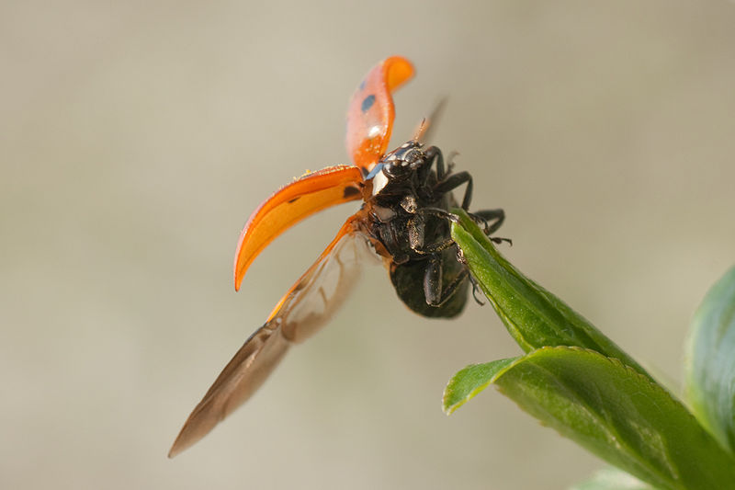
2
Jak nazýváme 2 páry křídel brouků?
2.
Křídla blanitá krovky
Odpověď

Slide 5
3
Brouci jsou hmyz s proměnou………
3.
Odpověď
Dokonalou

Slide 6

4
Čím jsou nápadné světlušky?
4.
Odpověď
Světélkováním larev i dospělců.

Slide 7
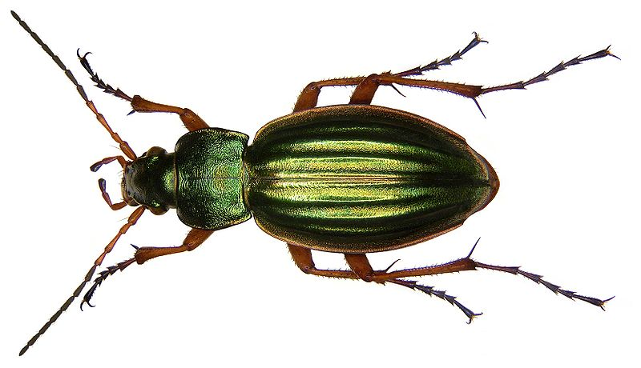
5
Střevlíkovití jsou brouci masožraví, všežraví nebo býložraví?
Odpověď
masožraví

Slide 8

6
Jaký je největší brouk v ČR?
5.
Odpověď
Roháč obecný

Slide 9
7
Jaké mají brouci ústní ústrojí?
6.
Odpověď
kousací

Slide 10

8
Čím dýchá potápník vroubený?
7.
Vzdušnicemi
Odpověď

Slide 11
9
Který brouk z čeledi nosatcovitých škodí na jabloních?
8.
Květopas jabloňový
Odpověď

Slide 12
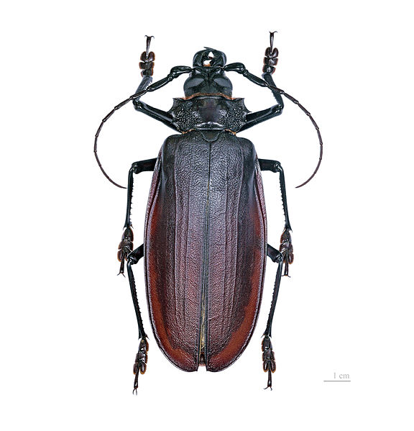
10
Jihoamerický brouk, měřící až
20 cm se nazývá……….
Je to největší brouk na světě.
Tesařík
největší
Odpověď

Slide 13
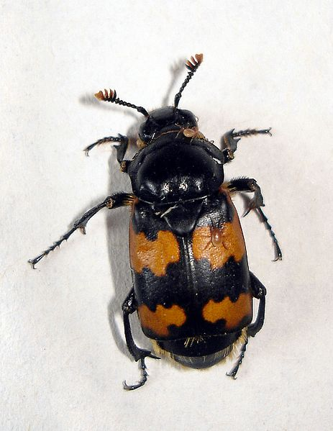
11
Čím se živí hrobařík obecný?
Žijí dravě
Živí se mrtvými živočichy, larvami much
9.
Odpověď

Slide 14
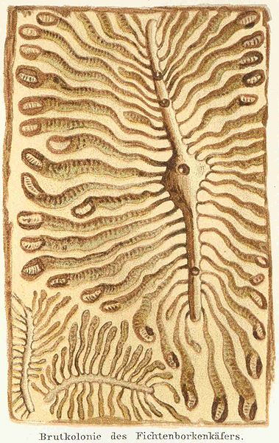
12
Larvy jakého brouka hloubí pod kůrou stromů chodbičky?
10.
Odpověď
Larvy lýkožrouta smrkového

Slide 15
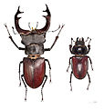
13
Co je to pohlavní dvojtvárnost?
11.
Odpověď
Viditelný rozdíl mezi samcem a samicí.

Slide 16

14
Jmenujte 2 brouky, kteří jsou přizpůsobeny životu ve vodě.
Odpověď
Potápník vroubený, vodomil černý

Slide 17
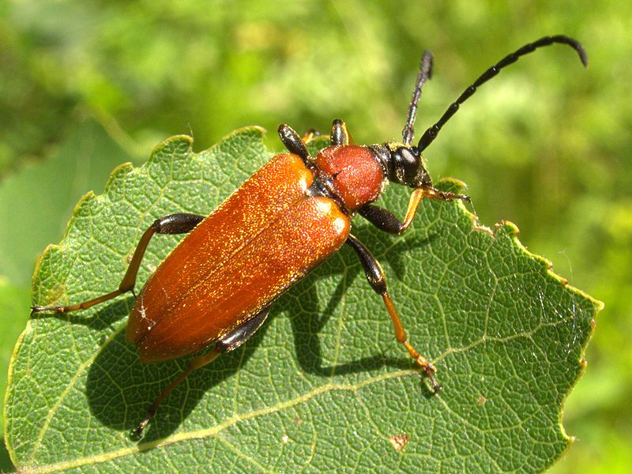
15
Který řád brouků má nápadně dlouhá tykadla?
Tesaříkovití
Odpověď
12.

Slide 18

16
Určete brouka, který žije v trouchnivějících borových pařezech. Tykadla má několikrát delší než tělo.
13.
Odpověď
Kozlíček dazule

Slide 19
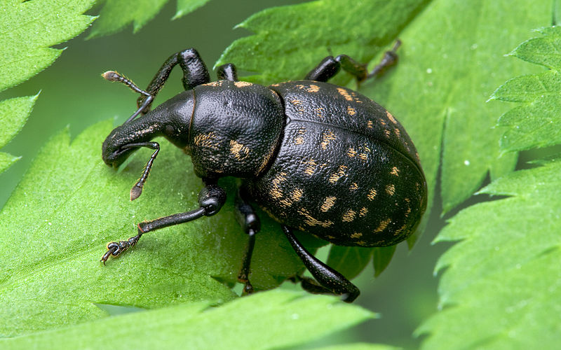
17
Určete brouka, který je naším největším nosatcem.
14.
Klikoroh devětsilový
Odpověď

Slide 20
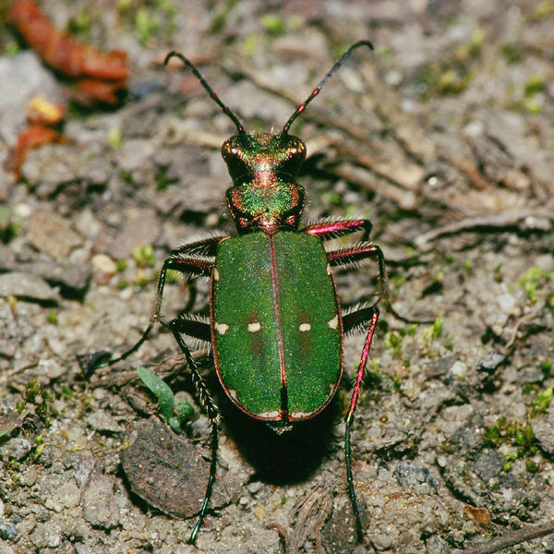
18
Určete druh brouka, který dobře běhá i létá. Je masožravý, uloví velké množství hmyzu.
15.
16.
Odpověď
Svižník polní

Slide 21

19
Čím se živí dřepčík polní?
Odpověď
Listy brukvovitých rostlin (zelí, kedlubny, kapusta atd.)

Slide 22

20
Jak čerpá vzduch brouk vodomil černý?
Pomocí tykadel, vzduch pak rozptýlí na jemných chloupcích k vzdušnicím
17.
Odpověď

Slide 23
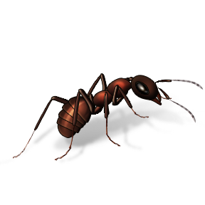
21
Před jakým broukem ochraňují mravenci mšice?
Proti slunéčku sedmitečnému, jelikož mšice mravencům poskytují sladkou šťávu, kterou vylučují.
Odpověď

Slide 24
22
Čím se živí slunéčko sedmitečné?
Odpověď
Mšicemi
18.

Slide 25
23
Co jsou to feromony?
Látky vylučované některými organismy do prostředí, slouží k vyhledávání jedinců opačného pohlaví.
Odpověď

Slide 26

24
Kde nejvíce škodí pilous černý?
Škůdce skladovaného obilí a mouky.
19.
20.
Odpověď

Slide 27
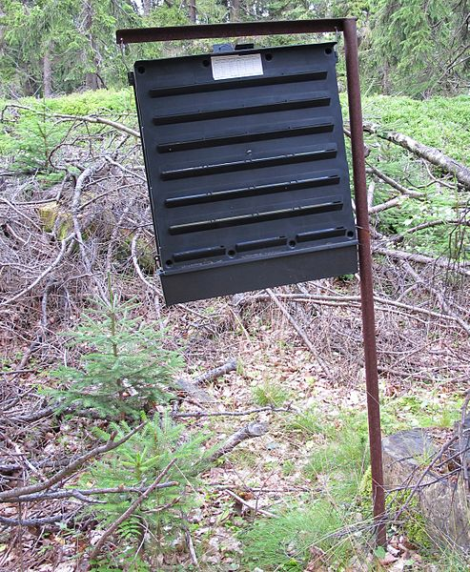
25
K čemu slouží
feromonové lapače?
Pravidelně sledují napadení porostů lesa kůrovcem.
Odpověď

Slide 28

26
V jaké části ČR nejvíce kůrovec škodí? Nazýváme toto místo také jako místo s kůrovcovou kalamitou.
22.
21.
ŠUMAVA
Odpověď

Slide 29
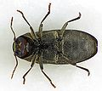
27
Čím škodí červotoč hlavatý?
23.
Odpověď
Škůdci dřeva, hloubí chodbičky a otvory, z nichž se vysypává prach.

Slide 30
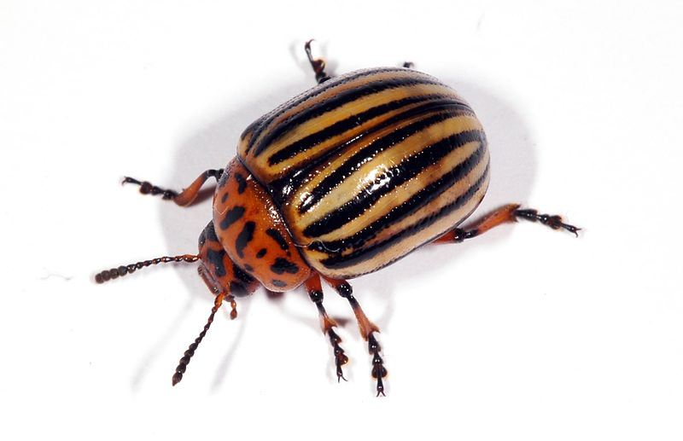
28
Jak škodí mandelinka bramborová?
Ožírá porosty bramboru, zejména listy.
Odpověď

Slide 31
POUŽITÉ Zdroje:
ČERNÍK, V., BIČÍK, V., BIČÍKOVÁ, L., MARTINEC, Z. Přírodopis 1 pro 6. ročník základní školy. Praha : SPN, 2004, 103 s., ISBN 80–7235–068–4.
http://commons.wikimedia.org/wiki/File:Carabus_auratus_1_(US).jpg
http://commons.wikimedia.org/wiki/File:Leptinotarsa_fg02.jpg
http://commons.wikimedia.org/wiki/Hadrobregmus_pertinax
http://commons.wikimedia.org/w/index.php?search=k%C5%AFrovec&title=Special%3ASearch
http://commons.wikimedia.org/wiki/File:Trap_on_bark_beetle_(1).jpg
http://commons.wikimedia.org/wiki/Sitophilus_granarius
http://commons.wikimedia.org/wiki/Category:Unidentified_Lampyridae
http://commons.wikimedia.org/wiki/Lucanus_cervus
http://commons.wikimedia.org/wiki/Dytiscus_marginalis
http://commons.wikimedia.org/wiki/Titanus_giganteus
http://commons.wikimedia.org/wiki/File:Nicrophorus_vespillo_2.jpg
http://commons.wikimedia.org/wiki/File:Ladybird_01_(MK).jpg
http://commons.wikimedia.org/wiki/Category:Phyllotreta_striolata
http://commons.wikimedia.org/wiki/Hydrophilus_piceus
http://commons.wikimedia.org/wiki/Hydrophilus_piceus
http://commons.wikimedia.org/wiki/Acanthocinus_aedilis
http://commons.wikimedia.org/wiki/File:XN_Stictoleptura_rubra_01.jpg
Klipart ze souboru Microsoft PowerPoint

